Slide 1



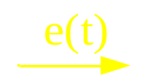

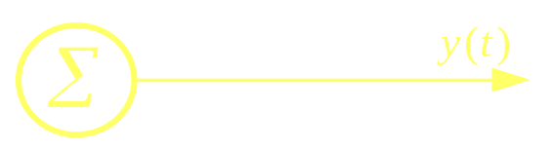







由微分方程画框图例2
例2 请画出如下微分方程所代表的系统的系统框图。
解：
r(t)

Slide 2
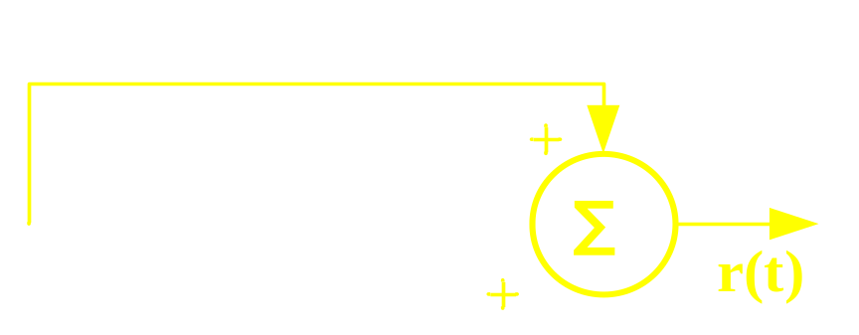
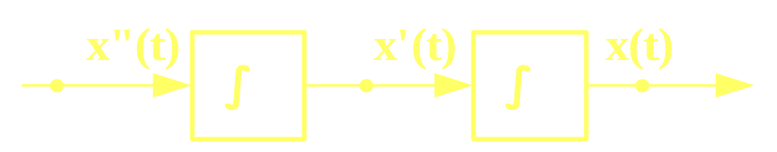
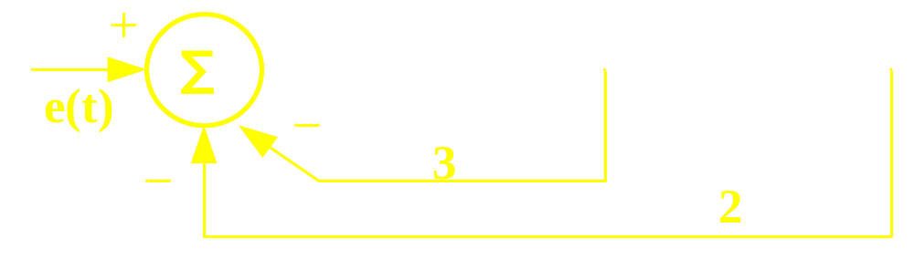
解法二
解2：该方程含e(t)的导数，可引入辅助函数画出框图。
设辅助函数x(t)满足 x”(t) + 3x’(t)+ 2x(t) = e(t)
可推导出 r(t) = x’(t) + x(t)，它满足原方程。

